Slide 1


《操场上》
制作人：肖丽姬
德化丁溪小学

Slide 2
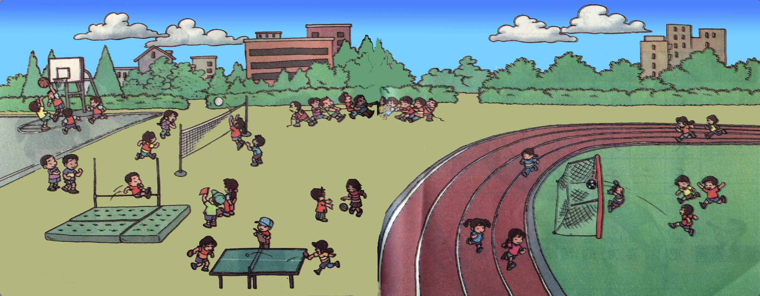

Slide 3




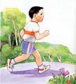

打球
拔河
拍皮球
跳高
跑步
踢足球

Slide 4
打球 拔河 拍皮球
跳高 跑步 踢足球

Slide 5
打 球 拔
拍 跳 高
跑 步 足

Slide 6
铃声响，下课了，
操场上，真热闹。
跳高拔河拍皮球，
天天锻炼身体好。

Slide 7

响 课 真 身 体

Slide 8

体
跑
步
打
身
高
足
球
真
跳
响
拔
课
拍

